Slide 1
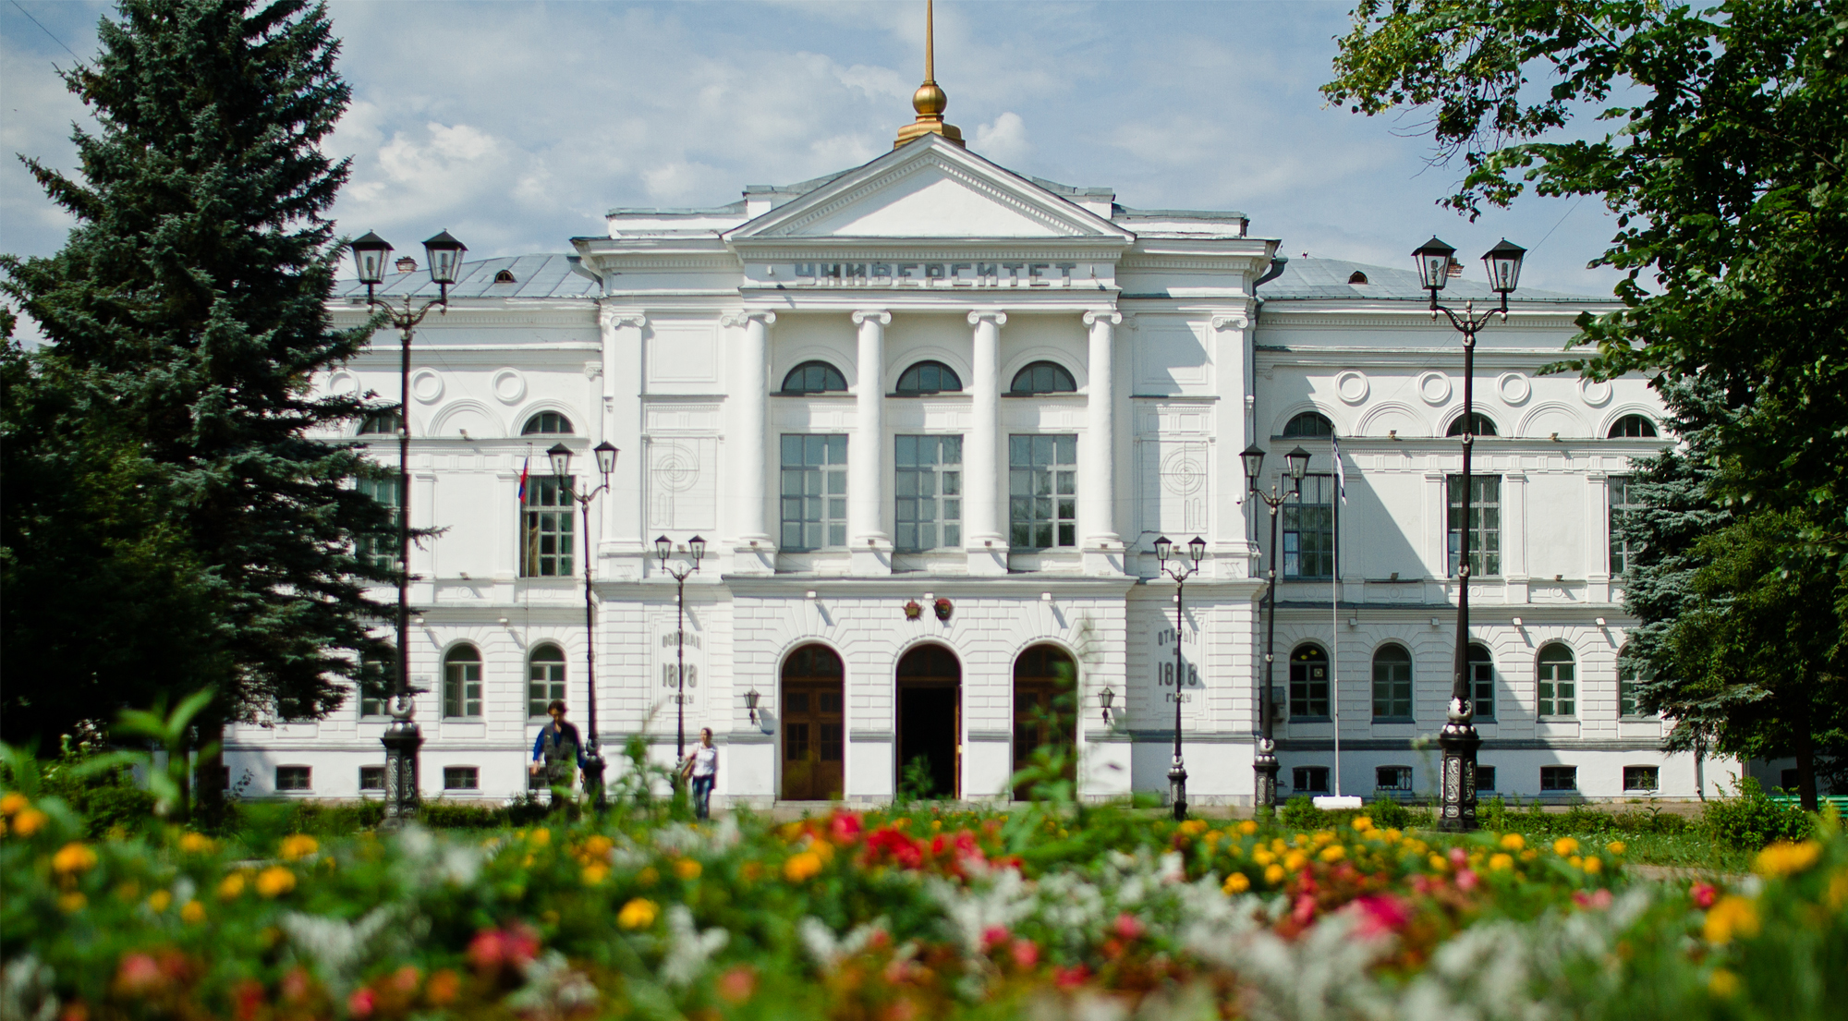
Реализация программы повышения конкурентоспособности Томского государственного университета, II этап, 2015-2016 гг.

Slide 2
Институт военного образования НИ ТГУ
Учебный военный центр
Факультет иностранных языков
Курс видео-лекций на английском языке по военному страноведению для студентов (курсантов) языковых факультетов
Шевченко Михаил Александрович, подполковник, начальник цикла ВП и ОВП УВЦ при ТГУ;
Игнатов Артем Андреевич, старший лейтенант, преподаватель цикла ВП и ОВП УВЦ при ТГУ;
Митчелл Пётр Джонович, ст. преподаватель кафедры английской филологии, заместитель декана по международным связям ФИЯ ТГУ.
Реализация программы повышения конкурентоспособности Томского государственного университета, II этап, 2015-2016 гг

Slide 3
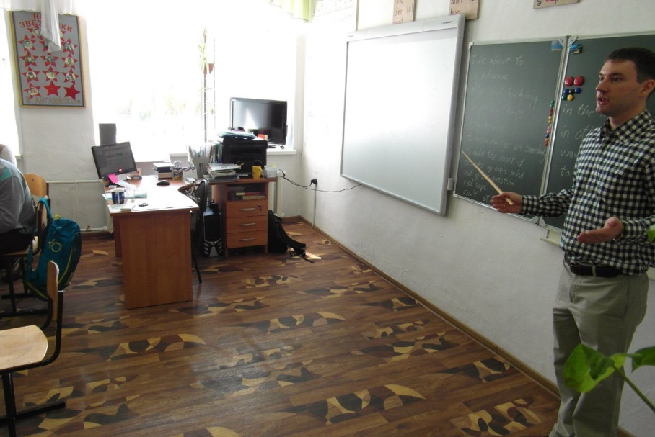
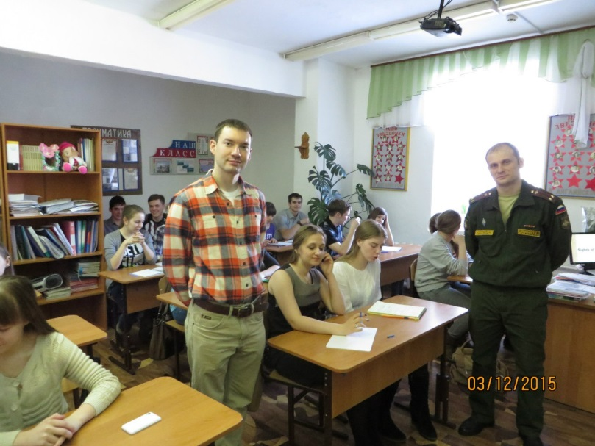
Основная идея проекта
Создать курс видео-лекций на английском языке по военному страноведению, представляющий собой сборник видеоматериалов,
которые могут быть в дальнейшем использованы студентами (курсантами) языковых факультетов и других направлений подготовки.
Реализация программы повышения конкурентоспособности Томского государственного университета, II этап, 2015-2016 гг

Slide 4
ВОЕННОЕ СТРАНОВЕДЕНИЕ
География и природные ресурсы
История и культура государства
Население
Вводная лекция
Экономика
Военная политика и вооружённые силы
Реализация программы повышения конкурентоспособности Томского государственного университета, II этап, 2015-2016 гг

Slide 5
Спасибо за внимание!
Национальный исследовательский
Томский государственный университет
634050, г. Томск, пр. Ленина, 36
+7 (3822) 52-98-52, +7 (3822) 52-95-85 (факс)
rector@tsu.ru
www.tsu.ru

